Slide 1
DON POLLO
AVASTESEDORA DE CARNES S.A

Slide 2
TELEFONOS
(502) 22021501
(502) 22021515

Slide 3
DIRECCION
Calz Aguilar Batres 31-39 Zona 12
Guatemala - Guatemala

Slide 4
UVICACION SI VA EN CARRO

Slide 5
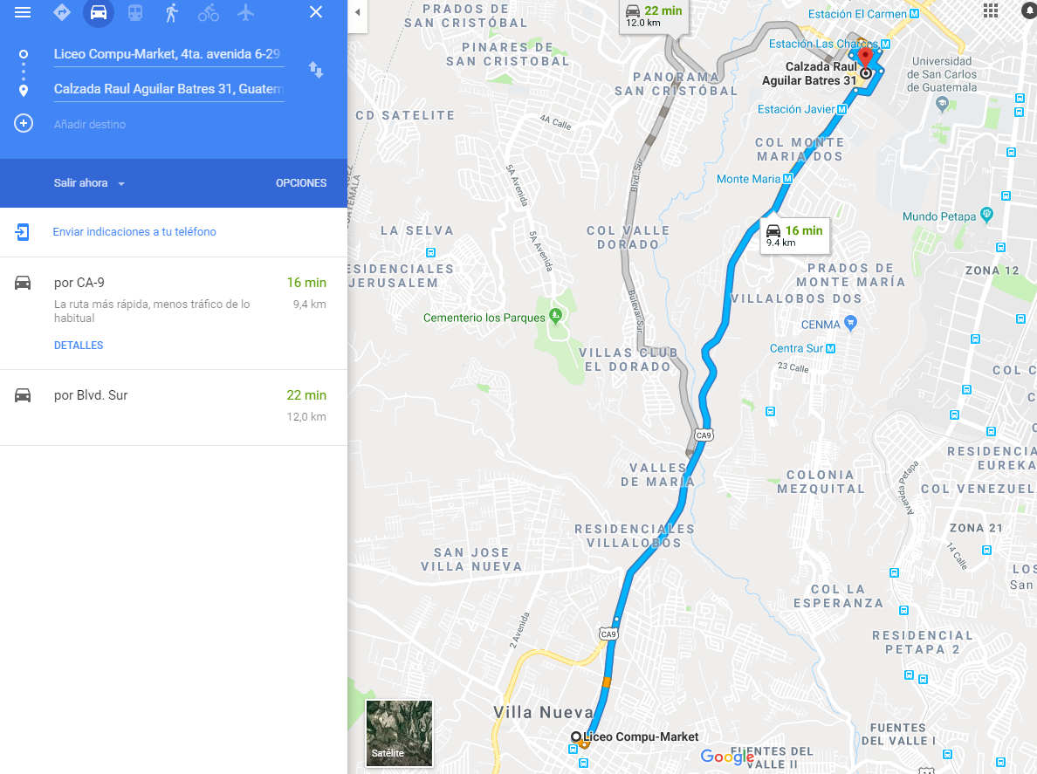

Slide 6
UVICACION EN BUS

Slide 7
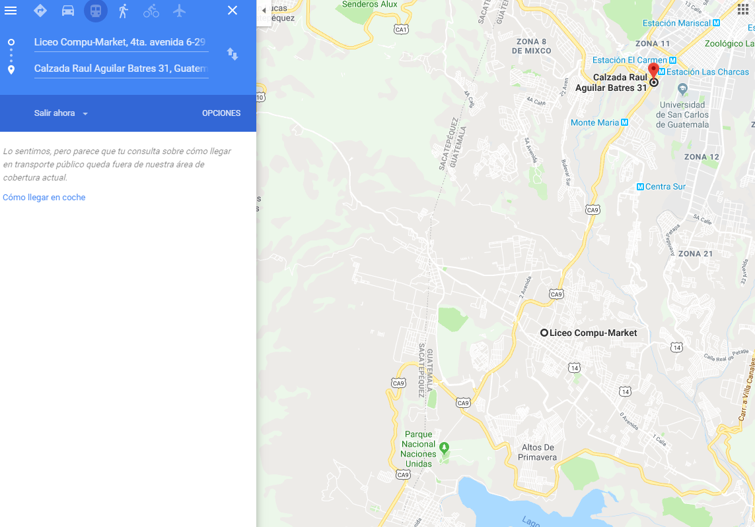

Slide 8
PAGINA WEB
http://www.facebook.com/AbastecedoraDeCarnesSa

Slide 9


Slide 10

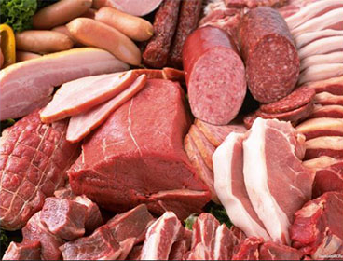
NUESTROS PRODUCTOS

